Slide 1
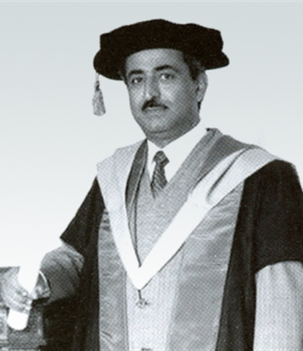
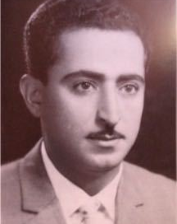
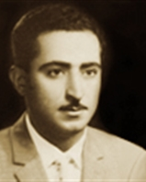
FamilyID=Office_ArchiveTorn
الرؤية الثالثة: الدراسة الجامعية

Slide 2
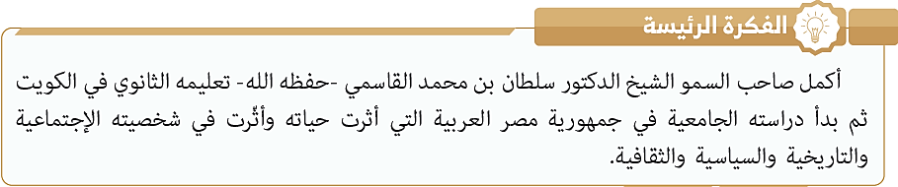

Slide 3
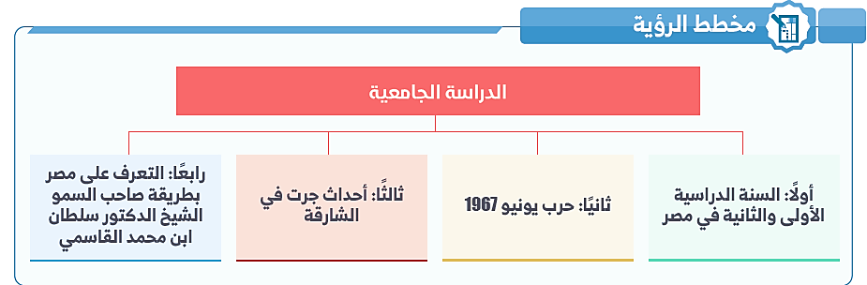

Slide 4
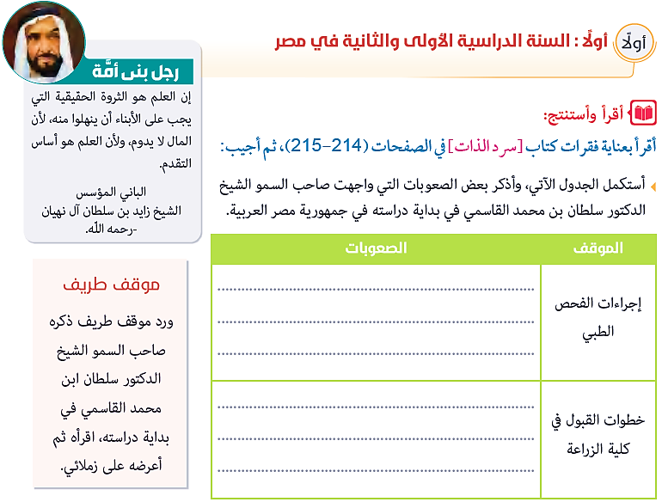
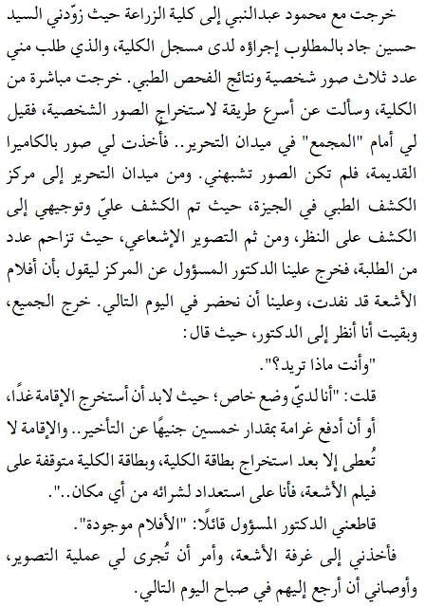
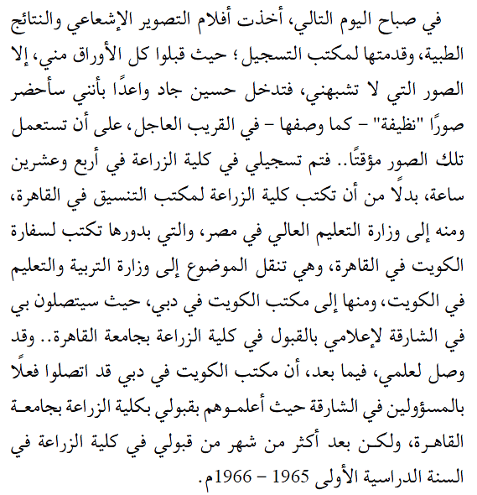
1- تعدد اجراءات الفحص الطبي
2- نفاذ أفلام تصوير الأشعة التليفزيوني
3- كثرة عدد المراجعين للفحص الطبي
1- تقديم ثلاث صور شخصية
2- تقديم نتائج الفحص الطبي

Slide 5
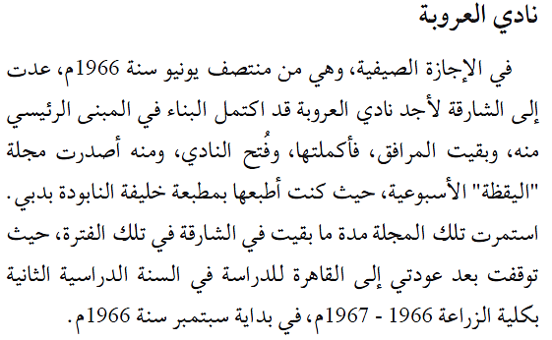
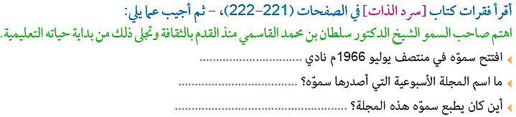
العروبة
اليقظة الأسبوعية
مطبعة خليفة النابودة

Slide 6
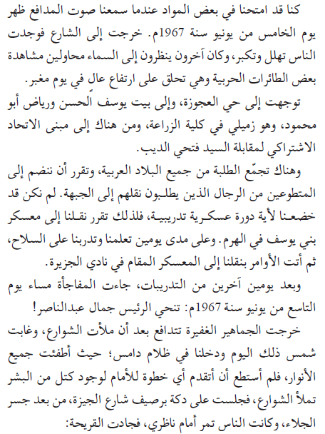
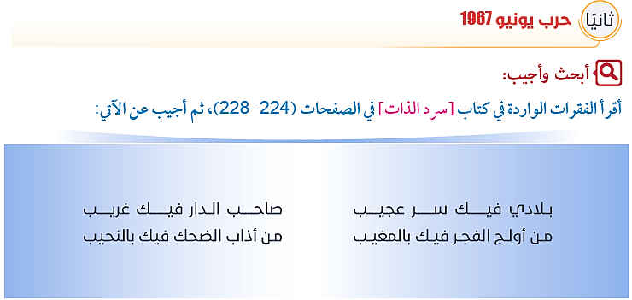
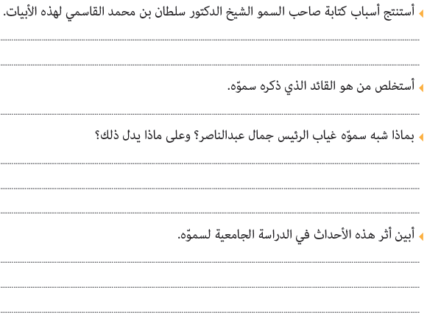
تنحي الرئيس جمال عبد الناصر – خسارة العرب في حرب 1967 م
الرئيس جمال عبد الناصر
غياب القمر – غياب المطر – غياب الخير والسعادة
ويدل ذلك على حب سموه للرئيس جمال عبد الناصر
عدم توفيق سموه في اجتياز امتحانات بعض المواد الدراسية بسبب الحالة النفسية التي كان فيها

Slide 7
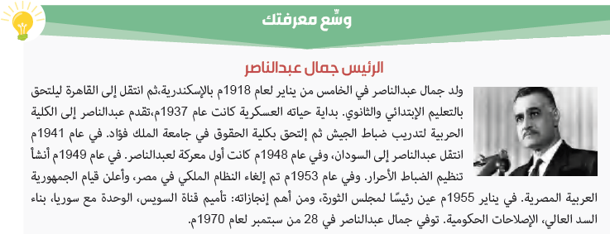

Slide 8
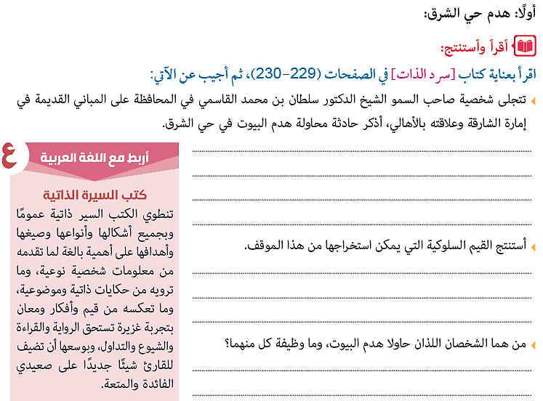
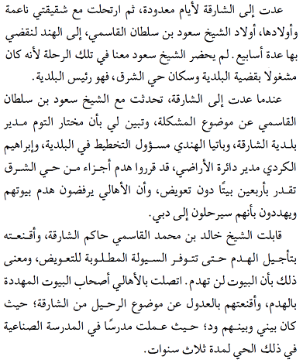
طلب من الشيخ خالد تأجيل الهدم حتى تتوفر السيولة المطلوبة لتعويض الناس والاتصال بالأهالي أصحاب البيوت المهددة بالهدم واقناعهم بالعدول عن موضوع الرحيل من الشارقة
المحبة – التعاون – الرأفة – القدرة على حل المشكلات
1- مختار التوم ( مدير بلدية الشارقة )
2- باتيا الهندي ( مسؤول التخطيط في البلدية )

Slide 9
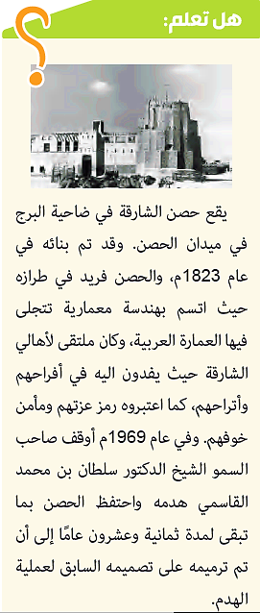
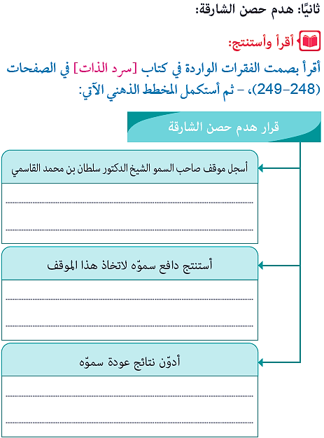
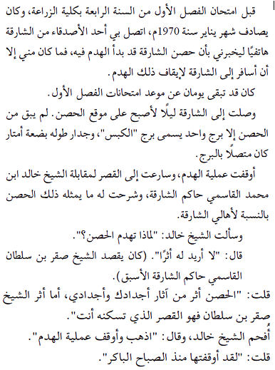
السفر من القاهرة الي الشارقة وقيامه باقناع الشيخ خالد القاسمي بالعدول عن فكرة الهدم
1- أثر من آثار الأجداد يجب المحافظة عليه
2- إن الحصن رمز لأهالي الشارقة
وقف هدم حصن الشارقة

Slide 10
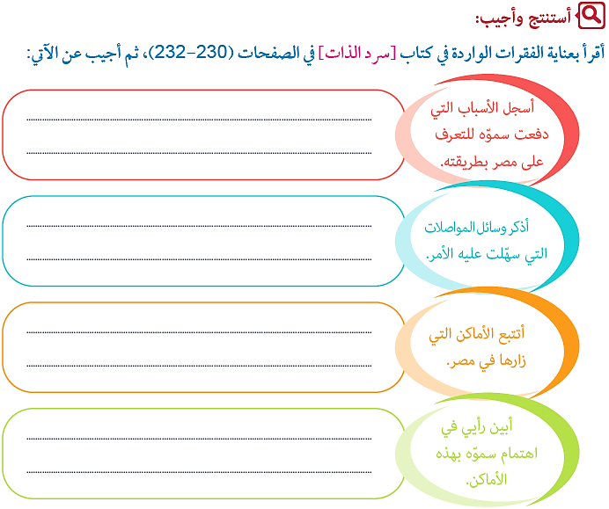
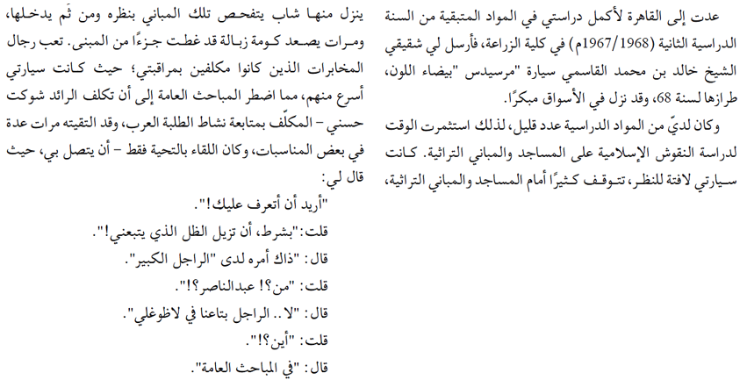
الرغبة في دراسة النقوش الاسلامية على المساجد والمباني التراثية
سيارة مرسيدس
المساجد – المباني التراثية
حب سموه للتراث والثقافة العربية الاسلامية

Slide 11
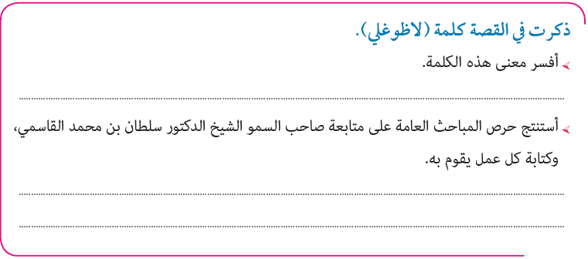
مقر مباحث أمن الدولة
1- كثرة الأماكن التي كان يزورها وطبيعتها
2- متابعة نشاط الطلاب العرب

Slide 12
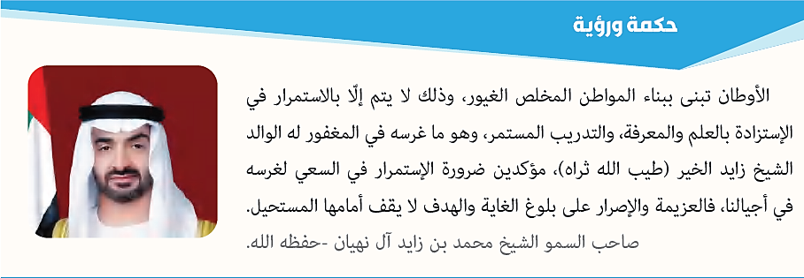

Slide 13


السعادة والجمال

Slide 14

هيا بنا الى..

